Slide 1
Arquitectura 2023
Explicación 1

Slide 2
Práctica 1
Subrutinas y pasaje de parámetros
Objetivos: Comprender la utilidad de las subrutinas y la comunicación con el programa principal a través de una pila.
Escribir programas en el lenguaje assembly del simulador MSX88. Ejecutarlos y verificar los resultados, analizando el flujo de información entre los distintos componentes del sistema.

Slide 3
Pila
Sector de la memoria con acceso LIFO.
Se requiere un registro Puntero de Pila (SP). Este se encuentra (de forma implícita) en la cabeza de la pila.
Operaciones sobre la pila
  PUSH ; operación de Apilar
  POP ; operación de Desapilar
Pila
PUSH Dato2
PUSH Dato3
POP AX
SP
Dato 3
AX
Dato 3
SP
Dato 2
SP
Dato 1

Slide 4
Ejemplo en Assembly
Recordar!
Siempre se apilan
registros de 16 bits)
Ejemplo:
    ORG 3000H
Datos DB 55h, 33h, 44h, 22h
    ORG 2000H
    MOV BX, 3000H
    MOV AX, [BX]
    PUSH AX
    MOV BX, 3002H
    MOV CX, [BX]
    PUSH CX
    POP AX
    POP CX
    HLT
    END
3000h
3001h
3002h
3003h
3003h
55h
33h
44h
22h
Pila
AX
22h 44h
33h 55h
SP
44h
22h
BX
3002h
3000h
CX
22h 44h
SP
55h
33h
33h 55h
SP
Parte alta
Parte baja

Slide 5
Subrutinas
Módulos de programas que brindan economía (código usado varias veces) y modularidad (subdivisión en unidades pequeñas).
Puede invocarse desde cualquier punto de un programa mediante instrucción CALL. Para retornar de la subrutina se utiliza la instrucción RET
Pueden requerir pasaje de argumentos (parámetros)
  por valor (copia de una variable)
  por referencia (dirección de la variable)

Slide 6
MSX88
MSX88 ofrece al usuario múltiples formas de analizar la evolución dinámica de los distintos elementos que conforman un sistema microprocesador simulado, durante la ejecución de un programa.
El kit de aprendizaje MSX88, está compuesto por las siguientes herramientas:
ASM88: Ensamblador para la CPU SX88.
LINK88: Programa montador para el MSX88
MSX88: Emulador del sistema microcomputador, cuya CPU es SX88.

Slide 7
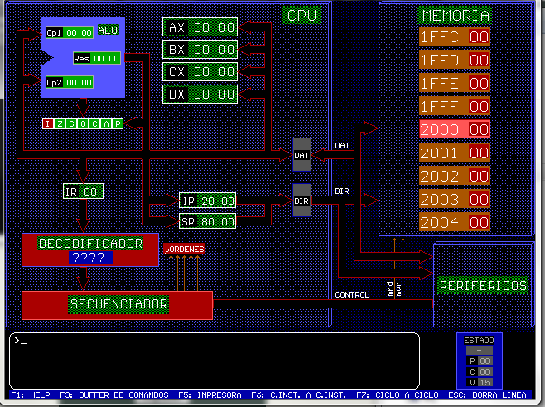
MSX88 - BLOQUES CONSTITUTIVOS
· CPU SX88:
Versión simplificada de la CPU 8088 de Intel.
· Memoria:
En total existen 64 Kbytes.
· Periferia:
Múltiples conexiones son posibles entre ésta y los dos bloques anteriores.
· Programa monitor:
Pequeño sistema operativo de que dispone MSX88.

Slide 8
MSX88 - Lenguaje de máquina
Instrucciones
Las instrucciones del SX88 están codificadas con cero, uno o dos operandos.
Los operandos pueden ser: registro, memoria, dato inmediato.
Las operaciones nunca puede realizarse entre memoria y memoria.
Modos de direccionamiento:
- Direccionamiento inmediato.
- Direccionamiento directo.
En la instrucción se indica la dirección real de memoria en la que está contenido el operando. Si este ocupa varias posiciones de memoria, figurará la dirección más baja.
- Direccionamiento indirecto a través del registro BX.
La dirección de memoria donde está el operando viene determinada por BX.

Slide 9
MSX88 - TIPOS DE INSTRUCCIONES
Desde un punto de vista funcional se pueden distinguir los siguientes tipos de instrucciones:
Instrucciones de transferencia de datos: MOV.
Instrucciones aritmético-lógicas:
  Instrucciones aritméticas: ADD, ADC, SUB, SBB.
  Instrucciones lógicas: AND, OR, XOR, NEG, NOT.
Instrucciones de comparación: CMP.
Instrucciones de incremento/decremento: INC, DEC.
Instrucciones de manejo de la Pila: PUSH, POP
Instrucciones de cambio de flujo de programa:
  Instrucciones de salto incondicional: JMP.
  Instrucciones de salto condicional: JZ, JNZ, JS, JNS, JC, JNC, JO, JNO.
Instrucciones asociadas a subrutinas: CALL, RET.
Instrucciones de control: NOP, HLT.

Slide 10
Práctica 1
Ej 1)
Multiplicación de números sin signo.
Escribir un programa que calcule el producto entre dos números sin signo almacenados en la memoria del microprocesador:

Slide 11
Práctica 1
1.1) Sin hacer llamados a subrutinas, resolviendo el problema desde el programa principal;
; Memoria de Datos
ORG 1000H
NUM1 DB 05H
NUM2 DB 03H
; Memoria de Instrucciones
ORG 2000H
MOV AL, NUM1
CMP AL, 0
JZ FIN
MOV AH, 0
MOV DX, 0
MOV CL, NUM2
LOOP: CMP CL, 0
JZ FIN
ADD DX, AX
DEC CL
JMP LOOP
FIN: HLT
END
1000H
1001H
1002H
1003H
5H
3H
AX
0
5H
BX
CX
3H
2H
0H
1H
DX
0
0
5H
AH
FH

Slide 12
Práctica 1
1.2) Llamando a una subrutina MUL para efectuar la operación, pasando los parámetros por valor desde el programa principal a través de registros;
; Memoria de Datos
ORG 1000H
NUM1 DB 05H
NUM2 DB 03H
; Memoria de Instrucciones
ORG 3000H ; Subrutina MUL
MUL: CMP AL, 0
JZ FIN
CMP CL, 0
JZ FIN
MOV AH, 0
MOV DX, 0
LAZO: ADD DX, AX
DEC CL
JNZ LAZO
FIN: RET
ORG 2000H ; Programa principal
MOV AL, NUM1
MOV CL, NUM2
CALL MUL
HLT
END
1000H
1001H
1002H
1003H
5H
3H
AX
0
5H
BX
7FFDH
7FFEH
7FFFH
8000H
CX
3H
0H
2H
1H
IP L
SP
DX
0
0
5H
AH
IP H
FH
SP

Slide 13
Práctica 1
1.3) Llamando a una subrutina MUL, pasando los parámetros por referencia desde el programa principal a través de registros.
; Memoria de datos
ORG 1000H
NUM1 DW 5H ; NUM1 y NUM2 >0
NUM2 DW 3H
7FF9H
7FFAH
7FFBH
7FFCH
1000H
1001H
1002H
1003H
5H
3H
; Memoria de Instrucciones
ORG 3000H ; Subrutina MUL
MUL: MOV DX, 0
LAZO: MOV BX, AX
ADD DX, [BX]
PUSH DX
MOV BX, CX
  MOV DX, [BX]
  DEC DX
  MOV [BX], DX
  POP DX
  JNZ LAZO
  RET
2H
0H
1H
AX
10
00
7FFDH
7FFEH
7FFFH
8000H
0FH
SP
5H
0AH
BX
10
02
0
00
ORG 2000H ; Programa principal
MOV AX, OFFSET NUM1
MOV CX, OFFSET NUM2
CALL MUL
HLT
END
IP L
SP
CX
10
02
IP H
FH
0H
0FH
2H
1H
AH
DX
AH
0
1H
0
3H
5H
2H
SP
5H

Slide 14
Práctica 1
2) Escribir un programa que calcule el producto entre dos números sin signo almacenados en la memoria del microprocesador llamando a una subrutina MUL, pero en este caso pasando los parámetros por valor y por referencia a través de la pila.
; Memoria de datos
ORG 1000H
NUM1 DW 5H
NUM2 DW 3H
RES DW ?
; Programa principal
ORG 2000H
MOV AX, NUM1
PUSH AX
MOV AX, NUM2
PUSH AX
MOV AX, OFFSET RES
PUSH AX
MOV DX, 0
CALL MUL
POP AX
POP AX
POP AX
HLT
END
7FF0H
7FF1H
7FF2H
7FF3H
7FF4H
7FF5H
7FF6H
7FF7H
7FF8H
7FF9H
7FFAH
7FFBh
7FFCH
7FFDH
7FFEH
7FFFH
8000H
SP
0
0
04H
SP
ORG 3000H ; Subrutina MUL
MUL: PUSH BX
MOV BX, SP
PUSH CX
PUSH AX
PUSH DX
ADD BX, 6
MOV CX, [BX]
ADD BX, 2
MOV AX, [BX]
SUMA: ADD DX, AX
DEC CX
JNZ SUMA
SUB BX, 4
MOV AX, [BX]
MOV BX, AX
MOV [BX], DX
POP DX
POP AX
POP CX
POP BX
RET
10
1000H | 05H
1001H | 00H
1002H | 03H
1003H | 00H
1004H
1005H
CL
SP
NUM1
CH
BL
SP
NUM2
BH
0FH
?
IP retorno L
SP
RES
?
IP retorno H
00
04H
SP
10H
AX
10H
05H
03H
10
04H
00
03H
00H
05H
SP
00
05H
04H
03H
BX
FCH
00H
10
FEH
BH
7F
F6H
FAH
BL
04H
05H
SP
00H
CX
CH
CL
00
01H
02H
03H
00H
05H
SP
AH
FH
0
0
DX
0

Slide 15
¿Preguntas?

